Slide 1
تنظيم الرقابة القضائية في فرنسا

Slide 2
تنظيم القضاء الاداري في فرنسا :
بمقتضى القانون الصادر في عام 1790 منعت المحاكم الاعتيادية من النظر في المنازعات الادارية، وتولت الادارة بنفسها الفصل فيها فنشأ نظام الادارة القاضية، اذ يقدم الافراد تظلماتهم الى الرئيس الاداري للموظف الذي اصدر القرار غير المشروع. لقد كان النظر في هذه التظلمات محصوراً ببعض رجال الدولة مثل الوزراء وحكام الاقاليم.

Slide 3

. لم يعمر نظام الادارة القاضية طويلاً فقد ادخلت عليه بعض التعديلات ابتداءً من السنة الثامنة للجمهورية في عهد نابليون، اذ صدر قانون 1800 الذي نص على تشكيل مجلس الدولة فضلاً عن مجالس الاقاليم لكي تنظر في المنازعات الادارية

Slide 4
وفي اعقاب ثورة 1830 جرى اعادة تنظيم المجلس وتحول القسم القضائي منه الى محكمة حقيقية، كما جرى تعديل الاجراءات المتبعة امامه لتقترب من تلك التي تتبع امام المحاكم الاعتيادية، كما اصبح من حق الافراد المرافعة امام المجلس بعد اجراء التظلم الاداري، واعطي المجلس سلطة اصدر الاحكام بدلاً من التوصيات واسداء النصاح، ولكن اختصاص المجلس ظل محصوراً في موضوعات معينة على سبيل الحصر. اصبح مجلس الدولة سلطة قضاية بمعنى الكلمة بعد صدور قانون 1872، وتوافرت له سلطة اصدار احكام نهائية، من دون تدخل رئيس الدولة، واتسعت اختصاصاته لتشمل على سائر المنازعات الادارية، وبذلك انحصر نظام الادارة القاضية، واضحى الفصل في المنازعات الادارية من اختصاص محاكم ادارية مستقلة عن الادارة من جهة، والمحاكم الاعتيادية من جهة اخرى.

Slide 5
الا ان الافراد لم يكن باستطاعتهم رفع دعواهم امام المجلس مباشرة، الا في الحالات التي احصاها القانون، وفيما سواها تختص الادارة بنظر المنازعات الادارية وبذلك يكون مجلس الدولة جهة استئنافية للقرارات الصادرة من الادارة.
بعد ذلك اصدر المجلس حكمه الشهير في قضية (Kodo) في عام 1889، والذي قضى فيه بقبول دعوى رفعها اليه احد الافراد من دون التظلم الى الوزير المختص. وبذلك بدأ المجلس عهداً جديداً واضحى فيه قاضياً عاماً للمنازعات الادارية بدلاص من الادارة القاضية الا ما استثني بنص، هذا وقد نظمت اختصاصات مجلس الدولة مراسيم عديدة فقد اعيد تنظيمه بالامر الصادر في عام 1945، ثم صدر مرسوم عام 1953، الذي وزع الاختصاصات بين مجلس الدولة والمحاكم الادارية، فاضحت المحاكم الاخيرة قاضياً عاماً للمنازعات الادارية، بعد ان كانت اختصاصاتها محددة على سبيل الحصر، ثم صدرت مجموعة من المراسيم في عام 1963 نظمت تشكيل المحاكم الادارية، واحيطت بقدر كاف من الاستقلال في مواجهة الادارة

Slide 6
- نظام وتشكيلات القضاء الاداري في فرنسا
مجلس الدولة:
المحاكم الإدارية:.
محاكم الاستئناف الإدارية:
:

Slide 7
BIG CONCEPT
Bring the attention of your audience over a key concept using icons or illustrations

Slide 8
YOU CAN ALSO SPLIT YOUR CONTENT
White
Is the color of milk and fresh snow, the color produced by the combination of all the colors of the visible spectrum.
Black
Is the color of coal, ebony, and of outer space. It is the darkest color, the result of the absence of or complete absorption of light.

Slide 9
IN TWO OR THREE COLUMNS
Yellow
Is the color of gold, butter and ripe lemons. In the spectrum of visible light, yellow is found between green and orange.
Blue
Is the colour of the clear sky and the deep sea. It is located between violet and green on the optical spectrum.
Red
Is the color of blood, and because of this it has historically been associated with sacrifice, danger and courage.

Slide 10

A PICTURE IS WORTH A THOUSAND WORDS
A complex idea can be conveyed with just a single still image, namely making it possible to absorb large amounts of data quickly.

Slide 11
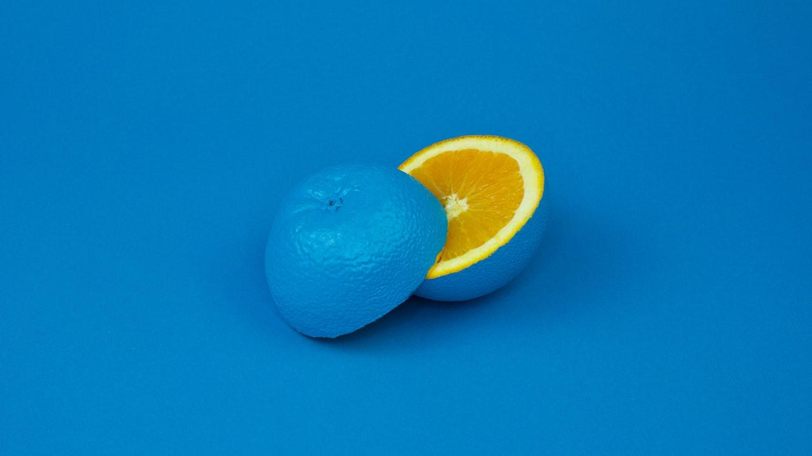
Want big impact?
USE BIG IMAGE.

Slide 13
USE DIAGRAMS TO EXPLAIN YOUR IDEAS
01
Vestibulum nec congue tempus
Vestibulum nec congue tempus
Vestibulum nec congue tempus
03
02
Vestibulum nec congue tempus

Slide 14
AND TABLES TO COMPARE DATA
 | A | B | C
Yellow | 10 | 20 | 7
Blue | 30 | 15 | 10
Orange | 5 | 24 | 16

Slide 15
MAPS
our office

Slide 16
89,526,124
Whoa! That’s a big number, aren’t you proud?

Slide 17
89,526,124$
185,244 USERS
100%
That’s a lot of money
And a lot of users
Total success!

Slide 18
OUR PROCESS IS EASY
first
second
last

Slide 19
LET’S REVIEW SOME CONCEPTS
Yellow
Is the color of gold, butter and ripe lemons. In the spectrum of visible light, yellow is found between green and orange.
Blue
Is the colour of the clear sky and the deep sea. It is located between violet and green on the optical spectrum.
Red
Is the color of blood, and because of this it has historically been associated with sacrifice, danger and courage.
Yellow
Is the color of gold, butter and ripe lemons. In the spectrum of visible light, yellow is found between green and orange.
Blue
Is the colour of the clear sky and the deep sea. It is located between violet and green on the optical spectrum.
Red
Is the color of blood, and because of this it has historically been associated with sacrifice, danger and courage.

Slide 20
ANDROID PROJECT
Show and explain your web, app or software projects using these gadget templates.
Place your screenshot here

Slide 21
iPHONE PROJECT
Show and explain your web, app or software projects using these gadget templates.
Place your screenshot here

Slide 22
TABLET PROJECT
Show and explain your web, app or software projects using these gadget templates.
Place your screenshot here

Slide 23
DESKTOP PROJECT
Show and explain your web, app or software projects using these gadget templates.
Place your screenshot here

Slide 24

THANKS!
Any questions?
You can find me at:
@username
user@mail.me

Slide 25
CREDITS
Special thanks to all the people who made and released these awesome resources for free:
Presentation template by SlidesCarnival
Photographs by Unsplash

Slide 26
PRESENTATION DESIGN
This presentation uses the following typographies and colors:
Titles: Miriam Libre
Body copy: Barlow Light
You can download the fonts on these pages:
https://github.com/MichalSahar/Miriam-Libre/tree/master/fonts/otf
https://www.fontsquirrel.com/fonts/barlow
Indigo #a5b0fe
You don’t need to keep this slide in your presentation. It’s only here to serve you as a design guide if you need to create new slides or download the fonts to edit the presentation in PowerPoint®

Slide 27
EXTRA GRAPHICS

Slide 28
SlidesCarnival icons are editable shapes.
This means that you can:
Resize them without losing quality.
Change line color, width and style.
Isn’t that nice? :)
Examples:

Slide 29
😉
Now you can use any emoji as an icon!
And of course it resizes without losing quality and you can change the color.
How? Follow Google instructions https://twitter.com/googledocs/status/730087240156643328
✋👆👉👍👤👦👧👨👩👪💃🏃💑❤😂😉😋😒😭👶😸🐟🍒🍔💣📌📖🔨🎃🎈🎨🏈🏰🌏🔌🔑 and many more...

